Slide 1
高校生物での ＡＬ型授業実践例
161107茨城県高等学校教育研究会
生物部中央支部研究会
都立国立高等学校
大野智久

Slide 2
この時間の目的
●実践例を材料とし、ＡＬ型授業の「目的」と「方法」について考察する。
●ＡＬ型授業について情報を共有し、新しいアイデアや「つながり」を持ち帰る。

Slide 3
グランドルール
●どんな発言でも否定しない。安心して発言できる雰囲気作りに貢献を。
●発言を強制しない（対話にならなければ、“一人で”深く考えてみてもよい）。

Slide 4
はじめに
「アクティブ・ラーニング」という用語の解釈は様々である。
「これ（だけ）がアクティブ・ラーニング」という断定は混乱を招きかねない。
今必要なことは「特定の型」を広げることではない。

Slide 5
wantとcan
want
AL型授業によって目指したいものがある状態
can
上記wantに対して、今の自分の経験値でできること
※mustやshouldではなくwantとcanから始める

Slide 6
「型」よりも「柔軟性」を
AL型授業には「こうやれば必ずうまくいく」という「ゴールデンルール」はない。
生徒と教員、周囲の状況の実態に応じて、柔軟に、変容し続けることが重要。
※「まずやってみる」ことも重要。やりながら、
試行錯誤し、wantやcanが自然と広がっていく。

Slide 7
話題① ALを取り入れた経緯
話題② 教育改革の背景とポイント
話題③ 授業のデザイン
話題④ 「探究」を志向した授業
話題⑤ ツールとしての「評価」
話題⑥ 最後に

Slide 8
話題①
ALを取り入れた経緯

Slide 9
理解の４段階
①わからないことがわからない
②わからないことがわかる
③わかった気になる
④本当にわかる
大きな
転換
大きな
転換

Slide 10
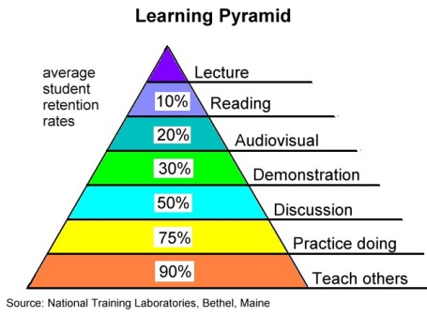
ラーニングピラミッド
実証的な研究成果
ではないことに注意
講義
読書
視聴覚
演じ
対話
体験
他人に教える

Slide 11
社会人基礎力①
経済産業省（2006年）

Slide 12
社会人基礎力②
経済産業省（2006年）

Slide 13
社会人基礎力③
経済産業省（2006年）

Slide 14
ALを取り入れた経緯
●「面白くてわかりやすい授業」の限界
●「教えることのできないこと」の存在
ｅｘ）社会人基礎力
「（教師が）教える」→「（生徒が）学ぶ」
TeachからLearnへの質的転換

Slide 15
『学び合い』の基本的な考え方
●学校観
学校は、多様な人と折り合いをつけて自らの課題を達成する経験を通して、その有効性を実感し、より多くの人が自分の同僚であることを学ぶ場である。
●子ども観
子どもたちは有能である。
●授業観
「教師の仕事は、目標の設定、評価、環境の整備で、教授（子どもから見れば学習）は子どもに任せるべき。
軸は「一人も見捨てない」という願い
『学び合い』の手引き書（上越教育大学 西川純先生）より一部抜粋・引用

Slide 16
話題②
教育改革の背景と
ポイント

Slide 17
おさえておくべき会議
①教育再生実行会議
（内閣総理大臣の諮問機関）
②高大接続システム改革会議
（文部科学省高大接続改革プロジェクトチーム）
③中央教育審議会
教育課程企画特別部会
※教育課程企画特別部会における論点整理について（報告）
平成27年8月26日
※現在次期学習指導要領改訂に向けた各ワーキンググループが開催中

Slide 18
教育改革の背景
①社会として
働き手が半分に減ってしまう。
成長＝一人一人の生産性×労働力人口
→一人一人の生産性を向上させるしかない。
②個人として
・子どもたちの65%は、大学卒業後、今は存在しない職業に就く
・今後10～20年程度で、約47%の仕事が自動化される可能性が高い。
・2030年までには、週15時間程度働けば済むようになる。
→現在の多くの職業の多くは、今後なくなっていく。

Slide 19
大きな流れとしての三位一体改革
①大学教育改革
②高校教育改革
③大学入試改革
※社会で活躍できる人材を育成するには、何をどう変えればよいか？

Slide 20
大学教育改革
３つの「ポリシー」の明確化
●アドミッションポリシー
●カリキュラムポリシー
●ディプロマポリシー
※それぞれは何のために必要か？
（全体としての大きな「目的」は何か？）
※どのようにして「定着」させるか？

Slide 21
大学入試改革
センター試験は終了予定。
２０２０年度より、新試験開始。
①高等学校基礎学力テスト
②大学入学希望者学力評価テスト
※それぞれのテストの役割が異なる。
※それぞれはどのような「目的」があるか？

Slide 22
学力の３要素
・個別の知識・技能
・思考力・判断力・表現力
・主体的に学習する態度
※主体性を「学力」として位置付けている。それは「教えられる」ものか？また、「測定できる」ものか？

Slide 23
３つの柱
・何を知っているか、何ができるか
個別の知識・技能
・知っていること・できることをどう使うか
思考力・判断力・表現力等
・どのように社会・世界と関わり、よりよい人生を送るか（学びに向かう力、人間性等）
主体的に学習する態度（教育の基本である人格の完成と生きる力の育成という根底）
※知識・技能の「習得」は、「活用」することが前提。

Slide 24
３つの学び
・深い学び
習得・活用・探究という学習プロセス
問題発見・解決を念頭に置いた深い学び
知識の体系化（知識の「ツール」としての位置づけ）
・対話的な学び
協働的学び
・主体的な学び
学習への意欲、さらに意欲から意志へ

Slide 25
話題③
授業のデザイン

Slide 26
ビジョン
「誰もが生きやすい社会の実現」
→ここを起点にして考える
※「学校教育の目的」は何か？
※具体的にはどんな方法がありうるか？

Slide 27
目指すもの
●目指したい人間像
・自律的な学習者（ＰＤＣＡを回せる）
・自らの幸せの実現
・他者の幸せへの貢献（自己の幸せの拡張）
●授業で意識すること
・自分の目で見て、自分の頭で考える
・主体性（自主性ではない）

Slide 28
「目的」と「目標」
目的
目標

Slide 29
授業の基本構造
●テーマ・目的
目指すべきゴール
●課題
ゴールに向かうための道しるべ
●発展課題
創造性、思考の深化

Slide 30
「目的」の定型文
知る ＝ know
わかる ＝ understand
説明できる ＝ explain
考察する ＝ think

Slide 31
目的・目標の具体例
目的
●全生物は共通祖先をもち、様々な共通性を持つことがわかる。
●生物の特徴を、無生物と比較しながら説明することができる。
課題
①生物は多様であるにも関わらず、全生物に共通する性質も見られる。
全生物に共通性が見られるのはなぜか説明せよ。
②生物の共通性とは具体的にどのようなものがあるか説明せよ。
③上の②をふまえて、ドラえもんが生物であるかどうか判断せよ。
④ウイルスは「生物と無生物の中間段階として位置付けられている」
とあるが、それはなぜか、上の②をふまえて説明せよ。

Slide 32
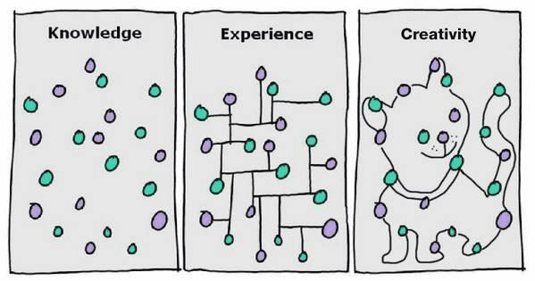
創造性とは
知識と経験と創造性の違いについて
https://twitter.com/Stakesh/status/432505262021160961/photo/1
クリエイティビティとは、何かと何かをつなぐことにすぎない（スティーブ・ジョブズ）

Slide 33
発展課題の例
目的
●全生物は共通祖先をもち、様々な共通性を持つことがわかる。
●生物の特徴を、無生物と比較しながら説明することができる。
発展課題
ＮＡＳＡは「地球外生命体」を探索している。宇宙で何か「生物」らしきものが見つかったとき、それを、単なる「物質」のかたまりではなく「生物」（＝地球外生命体）というためには、どのような性質を備えていなければならないと考えられるか説明せよ。

Slide 34
課題に取り組む時間
・最終的に「目的」が達成されるように
・教科書を中心に学習
・資料集などその他の資料も利用可能
・携帯・スマホ等での検索も可能
・席の移動も可能
・一人で学んでもグループで学んでもよい

Slide 35
ＡＬ型授業の基盤は「安心感」
混乱
挑戦
成長
安心

Slide 36
授業の基本デザイン
●プリント・スライドの使用
●時間配分（講義はどのくらい？）
●グループ分け
●答え・ヒントの提示
●確認テストの実施
●提出物とその評価

Slide 37
内発的動機付け
「～ねばならない」 ＶＳ 「～したい」
外発的動機付け・・・報酬、罰で行動
make them think critically
内発的動機付け・・・内的な欲求で行動
let them think critically

Slide 38
内発的動機付け
エドワード・デシの「自己決定理論」
自律性の欲求 ＝ 「えらべる」
有能感の欲求 ＝ 「できる」
関係性の欲求 ＝ 「つながれる」
※報酬も罰も外発的動機付けであることに注意

Slide 39
ＡＬ型授業と内発的動機付け
多様な選択肢と選択の自由＝「えらべる」
対話の中での学び＝「つながれる」
到達段階に応じた学び＝「できる」
内発的動機付けにより「やる気」が向上

Slide 40
３人の教員の紹介
板山裕 ５０代
国立高校１３年目
大野智久 ３０代
国立高校１年目
香川秋沙 ２０代非常勤講師（大学院生）
国立高校１年目

Slide 41
②授業の基本デザイン（大野）
●プリントの構成
・目的
・課題
・発展課題
●時間配分
初期：５～１０分イントロ、残りが生徒の活動
（適宜、ミニ講義）
その後：単元ごとの時間設定
（１時間ごとで区切らない）

Slide 42
②授業の基本デザイン（大野）
●グループ分け
「４人ランダム」と「フリー」の併用
●課題の答え・ヒント
年度途中から「課題の手引き」を作成
●確認テスト
年度途中から実施（単元ごとに２回）

Slide 43
①目指したいもの（板山・香川）
板山
●頼ってきたもの、準備されていたものからの独立
●自分の言葉で、自分の考えを表現
●必要な情報を選んで自分のものに変換
香川
●生徒が自ら知りたいことを検索したり、他の
生徒と対話したりすることで、学習内容を納得して理解することができる

Slide 44
②授業のデザイン（板山）
教員：要点整理（細分化しない）
お題目の提示（生徒の反応を見ながら）
板書：お題目、キーワード、議論からのメモ
ノート：各自が自分なりに作成
（プリントはなし）

Slide 45
昨年までとの違い（板山）
昨年：座席で固定４人グループ
うまくいくところとうまくいかない
ところの差が大きい
「やらされている感」が大きい
今年：ランダム４人グループ➡自由
今年は「やらされている感」が減る
➡取り組まない生徒の減少

Slide 46
②授業のデザイン（香川）
板書：要点整理
プリント：課題提示
教員：状況に応じてプチ講義

Slide 47
実践の共通点
●生徒にまかせる時間の確保
●目指したい方向性の一致
（教えるではなく経験から獲得させる）
●質問への対応（考えることの大切さ）
●生徒の能動性（寝る生徒はいない）
●評価は基本的には「定期考査」のみ
●板書、教員の講義の位置づけ
（見たい人は見る、聞きたい人は聞く、写したい人は写す）
●授業改善に対しての柔軟な姿勢

Slide 48
実践の相違点
●フィットしない生徒への対応
●グループ分けの方法
大野：ランダム４人組→自由（併用）
板山：ランダム４人組→自由
香川：ランダム４人組

Slide 49
実践の相違点
●プリント型かノート型か
大野、香川：プリント型
板山 ：ノート型（生徒それぞれが作成）
●「語り」をどの程度入れるか
大野 ：「語り」重視型
板山、香川：「経験」重視型

Slide 50
AL型授業の協働的実践
●生徒にとって「当たり前」になる
３人が「皆で生徒をみている」という関係性が良い
●情報・ノウハウの共有
・プリント、確認テスト、考査、休業中の課題を共有
・「お互い様」の精神で相互依存的な関係性
・考査・アンケートの分析結果の共有と情報交換

Slide 51
話題④
「探究」を志向した授業

Slide 52
「問い」の作成
●授業後の「振り返りシート」
「疑問→予想」 ⇒ 「問い→仮説」
●実験・観察
「問い→仮説→検証計画」
●課題研究
独創的・創造的なテーマ設定

Slide 53
「問い」に関するアクティビティ
①春の野外観察 ②カイコの観察
③細胞の観察 ④ＤＮＡの抽出実験
⑤夏季休業中課題 ⑥体細胞分裂の観察
⑦だ腺染色体の観察 ⑧遺伝子検査課題
⑨秋の野外観察 ⑩心臓・腎臓等の観察
課題研究（中間発表会、最終成果発表会）

Slide 54
話題⑤
ツールとしての「評価」

Slide 55
AL型授業の全体像
①目指したいもの
③ＡＬ型授業の効果
②授業のデザイン
④授業の改善

Slide 56
教員と生徒のPDCAサイクル
P
Plan
A
Action
D
Do
C
Check

Slide 57
生徒の行う「評価」
●授業アンケートの分析
「安心感」があるか
「わからないこと」を楽しめているか
「対話の価値」を感じているか
「多様性の価値」を感じているか
「失敗する価値」を感じているか
クラスの集団としての状態を把握する
→集団としての「課題」を抽出して語る

Slide 58
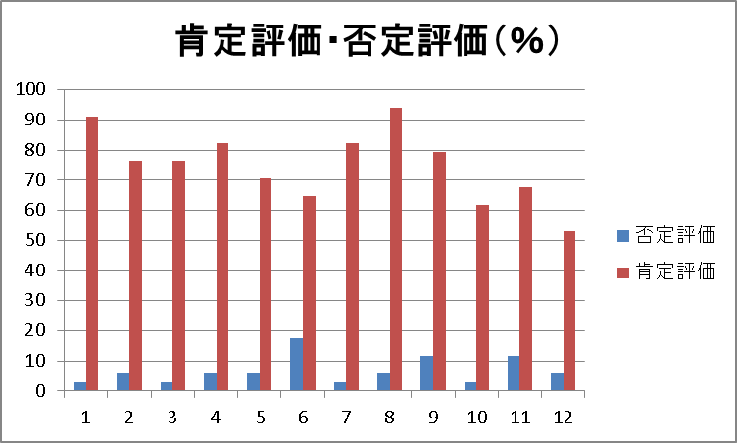
第2回考査後授業アンケート（α）

Slide 59
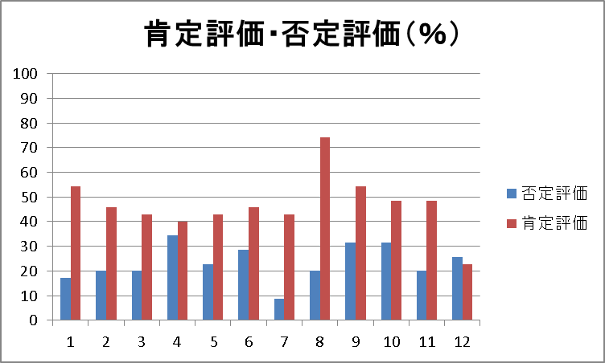
第2回考査後授業アンケート（β）

Slide 60
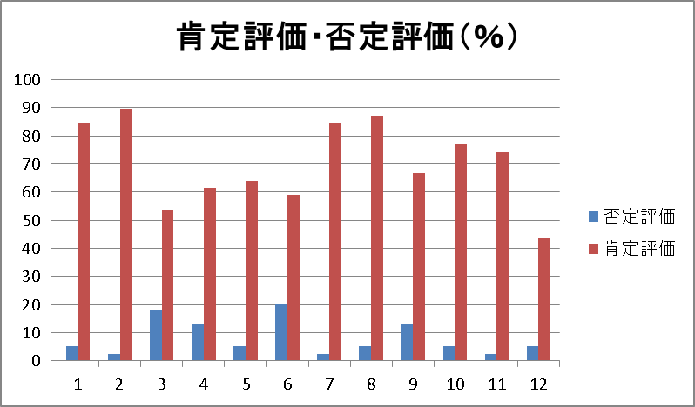
第3回考査後授業アンケート（β）

Slide 61
考査結果の活用
●試験の振り返り
集団の分布、平均点、標準偏差を提示
「分布が右による」ことを目指す
「平均点⇧、標準偏差⇩」になるはず
→生徒も自分たちの集団の状態を見るようになる

Slide 62
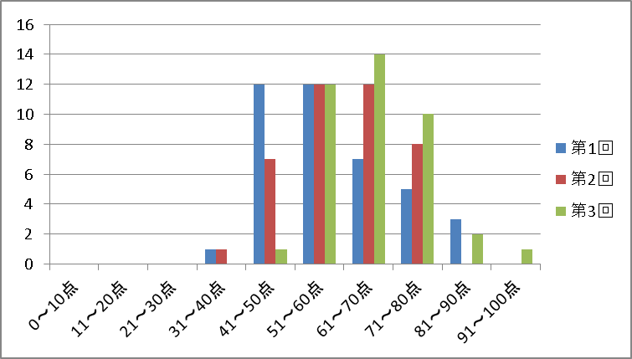
第1回～第3回考査結果（α）

Slide 63
AL型授業の効果
●広くてゆるやかなつながり
●「対話による学び」の効果の実感
「教えて」と言えるようになることが重要
●テキストを読み込む力
「自分の目で見て自分の頭で考える」訓練
●主体性
時間配分、試験後の「振り返り」
●問の発見と探究
気になったことをすぐに探究→学びを楽しむ

Slide 64
話題⑥
学校の価値とは

Slide 65
「学校」「授業」の価値
ネットで知識を獲得できる時代
「知」は開かれ、一部の人間が独占する時代は終わった
では、学校の意味は？？
大野の考えていること
「集団で、同じ時間と空間を共有する」
＝学校、授業で得られる最大の価値
※「プロジェクトチームの価値」は何か？

Slide 66
教員の「職能」の変化
「（教員が）教える」➡「（生徒が）学ぶ」
「わかりやすく丁寧に教える」
➡「生徒の可能性を引き出す」
「よりよい学びの場を提供する」
※「わかりやすく丁寧に教える」ことをすればするほど、これからの社会を生き抜くための「教えるだけでは獲得できない能力」が獲得できずに終わる可能性。

Slide 67
今考えている教師像
「世界」を見せる
（「教科の専門性」を語る、「価値」を語るetc…）
「場」の提供
→何らかの「気付き」を得るきっかけ

Slide 68
情報発信・参考資料
①個人のＨＰ
授業プリントや各種資料の公開
生物「を」教える視点 生物「で」教える視点
http://biologymanabiai.jimdo.com/
②Facebook
https://www.facebook.com/tomohisa.ohno.79
「ペンギンのイラスト」の大野智久です。
③ウェブ de 授業見学（Find！アクティブ・ラーニング）
http://find-activelearning.com/set/299
授業の様子を動画でご覧いただけます。

